Slide 1
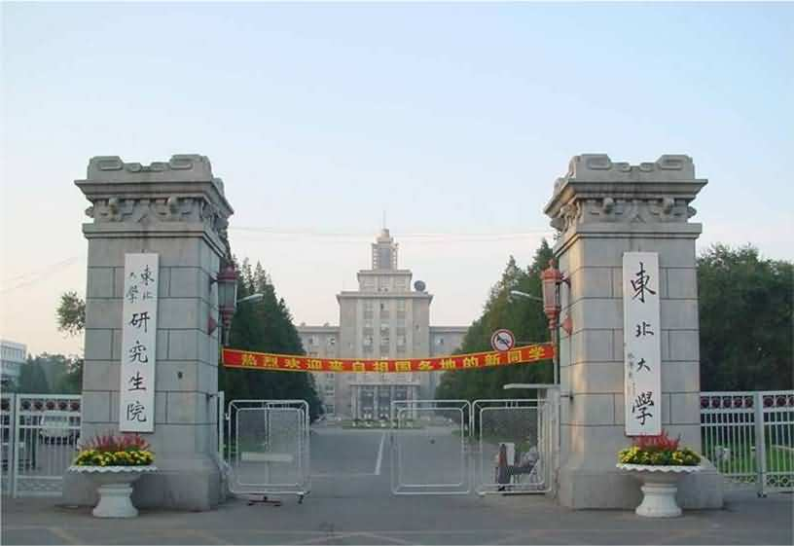

第十五单元 量子物理
Quantum Physics
第一讲 黑体辐射
Black-body Radiation
普朗克能量子假设
Fundamental Law of Electromagnetic Induction

Slide 2
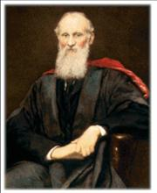
到 19 世纪末和 20 世纪初，经典物理学理论已经系统、完整地建立，其中包括经典力学、热力学、统计物理学、经典电动力学、波动光学。
经典物理学辉煌的科学大厦建立了 。
19世纪的最后一天，欧洲著名的科学家欢聚一堂。英国著名物理学家 W．汤姆生(开尔文男爵)发表了新年祝词，他在回顾物理学所取得的伟大成就时说，物理大厦已经落成，所剩只是一些修饰工作；同时，他在展望20世纪物理学前景时，却若有所思地讲道： “物理学晴朗的天空上， 飘着两朵令人不安的乌云”
W.Thomson
1824—1907
迈克尔逊
—莫雷实验
黑体辐射
光电效应
氢原子光谱
康普顿效应

Slide 3
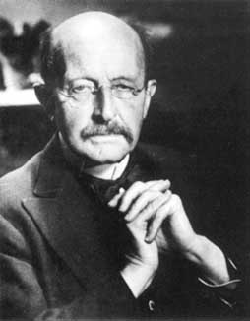
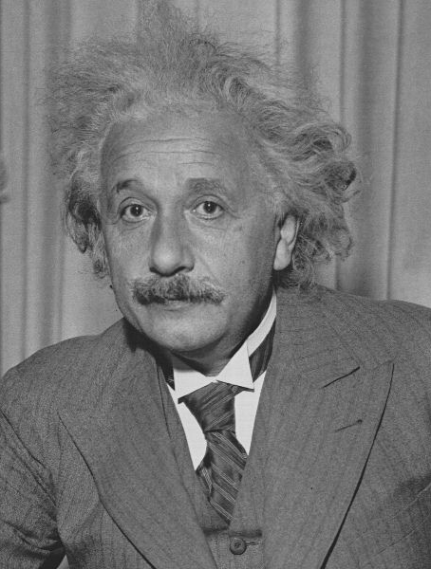
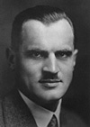
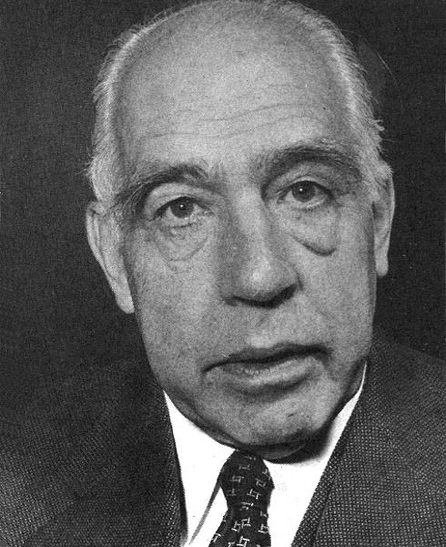
量子力学的诞生与发展
量子概念的形成
普朗克
能量子假说
爱因斯坦
光量子假说
康普顿
康普顿效应
波尔
原子结构
1918 诺贝尔奖
1921诺贝尔奖
1927诺贝尔奖
1922诺贝尔奖

Slide 4
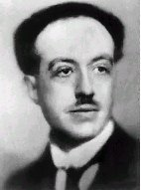
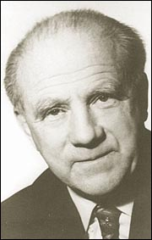

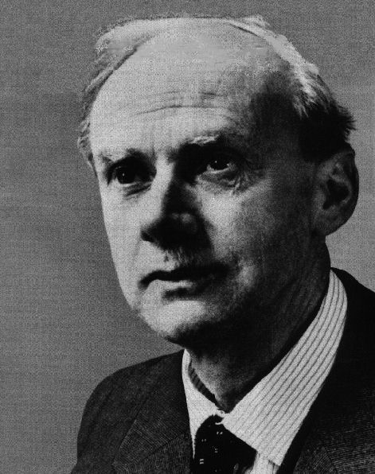
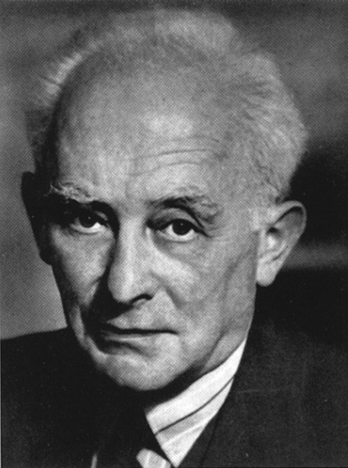
量子力学的诞生与发展
量子力学的诞生
德布罗意
海森堡
薛定谔 狄拉克
波恩
1929 诺贝尔奖
1932 诺贝尔奖
1933 诺贝尔奖
1954 诺贝尔奖
量子概念是普朗克首先提出，其间，经过爱因斯坦、玻尔、德布罗意、玻恩、海森伯、薛定谔、狄拉克等许多物理大师的创新努力，到20世纪30年代，就建立了一套完整的量子力学理论。

Slide 5
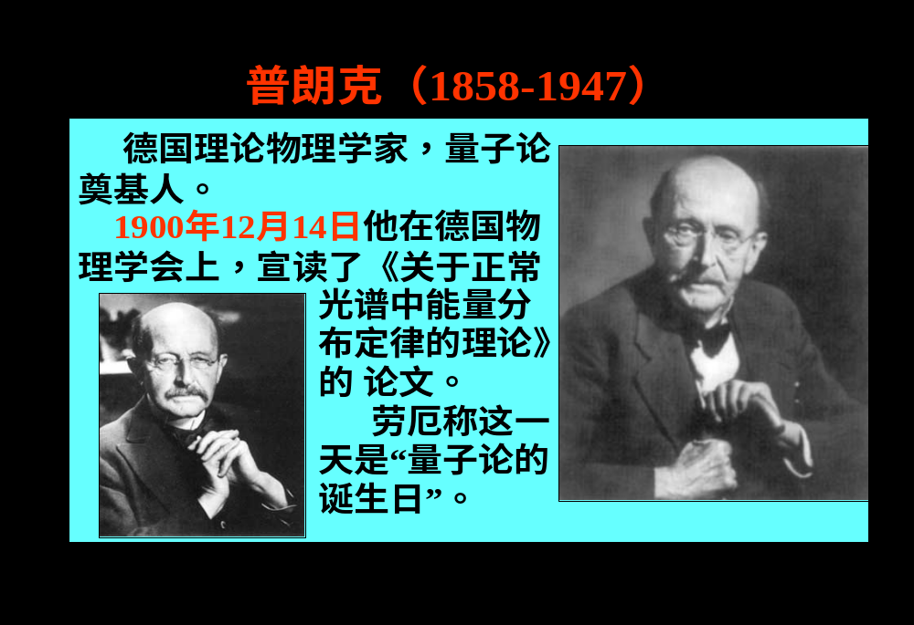
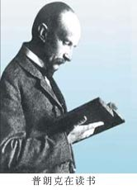
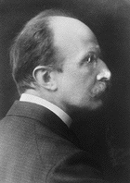
Max Planck

Slide 6

一、热辐射 Heat Radiation
量子世界的大门是在黑体辐射问题的研究中开启的。
1、热辐射
逐渐升温
任何物体在任何温度下都在不断地向外辐射各种波长的电磁波的现象称为热辐射。
T不同，辐射能量集中的波长范围不同

Slide 7
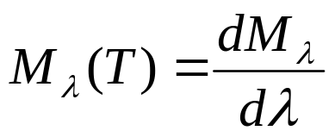


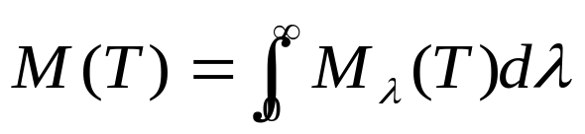
一、热辐射 Heat Radiation
2、描述热辐射的物理量
1）单色辐出度 M_{λ} (T )
在一定温度 T 下，单位时间内，从物体表面单位面积上辐射出的
单位波长间隔内的能量。
2）辐出度 M(T )
在一定温度 T 下，单位时间内，从物体表面单位面积上发出的
所有波长的电磁波的总能量。

Slide 8

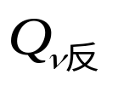




一、热辐射 Heat Radiation
2、描述热辐射的物理量
3）单色吸收比和单色反射比
单色吸收比 α_{λ}(T ) ：
在波长 到 范围内吸收的
能量与入射的能量之比。
单色反射比 r_{λ}(T ) ：
在波长 到 范围内反射的
能量与入射的能量之比。
对于不透明物体： α_{λ}(T ) + r_{λ}(T )=1

Slide 9

二、绝对黑体和黑体辐射的基本规律
1、绝对黑体 Black Body
能完全吸收各种波长电磁波
而无反射和透射的物体
称为绝对黑体，简称黑体。
入射的各种波长辐射能
入射的各种波长辐射能
反射的辐射能
绝对黑体是理想模型
重要理论模型
能全部吸收入射
各种波长的辐射能
不
透
明
物
体
不
透
明
物
体
无任何反射
发射各种波长
的热辐射能
绝对黑体
单色吸收比：
α_{λ}(T )=1
发射各种波长
的辐射能
吸收的辐射能

Slide 10
二、绝对黑体和黑体辐射的基本规律
1、绝对黑体 Black Body
不透明空腔
开一小孔
能完全吸收各种波长电磁波
而无反射和透射的物体
称为绝对黑体，简称黑体。
绝对黑体是理想模型
重要理论模型
绝对黑体
单色吸收比：
α_{λ}(T )=1
T
对空腔加热
至某热平衡温度

Slide 11
二、绝对黑体和黑体辐射的基本规律
1、绝对黑体 Black Body
能完全吸收各种波长电磁波
而无反射和透射的物体
称为绝对黑体，简称黑体。
向远处观察
打开的窗子
近似黑体
绝对黑体是理想模型
重要理论模型
绝对黑体
单色吸收比：
α_{λ}(T )=1

Slide 12
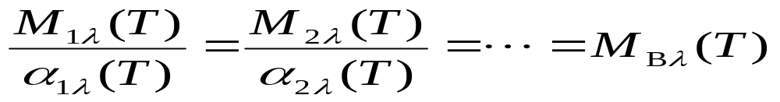

二、绝对黑体和黑体辐射的基本规律
2、基尔霍夫定律 Kirchhoff’s Law
1859年，德国物理学家基尔霍夫根据封闭容器内几个物体处于热平衡时的特征，得出：
在同一温度 T 下，任何物体单色辐出度 M_{λ}(T ) 和单色吸收比 α_{λ}(T )之比值都相等，等于该温度 T 下的绝对黑体对同一波长的单色辐出度M_{Bλ}(T ) , 即：
表明：
1）若M_{Bλ}(T )已知，则：
2）好的吸收体也是好的辐射体;
3）黑体是完全的吸收体因此也是理想的辐射体。
确定黑体的单色辐出度成为研究热辐射的中心问题。

Slide 13

二、绝对黑体和黑体辐射的基本规律
3、黑体辐射的实验定律
黑体的单色辐出度
2 0 0 0 K
1 7 5 0 K
1 5 0 0 K
0
λ

Slide 14
二、绝对黑体和黑体辐射的基本规律
3、黑体辐射的实验定律
Μ_{Β λ} (Τ)
2000K
实验规律：
1)斯特藩-玻耳兹曼定律
1750K
1879年，斯特藩实验总结出、1884年玻耳兹曼由经典理论导出黑体辐出度与温度的关系：
1500K
1000K
M (T ) = σT ⁴
σ = 5.67×10 ⁻⁸ W/m²K⁴
λ
λ_{m}
2)维恩位移定律
能谱分布曲线的峰值对应的波长λ _{m}与温度T的乘积为一常量.
T λ_{m} = b
b = 2.897756×10⁻³ m·K

Slide 15
二、绝对黑体和黑体辐射的基本规律
3、黑体辐射的实验定律
以上两定律的应用
1）炉温的测量
2）地球辐射的电磁波、太阳温度的测量
3）遥感的利用：进行资源、植被、地质等的测量
例：地球的表面温度约为300K，算得λ_{m}约为10μm, 处在红外
波段。由于红外线不被大气所吸收，所以利用遥感技术可
对地球的表面进行遥测，分析植被、地质等信息。
重要应用：红外传感温度仪、夜视仪（军事、侦察）、报警器、
卫星遥感仪、导弹寻踪传感仪…

Slide 16
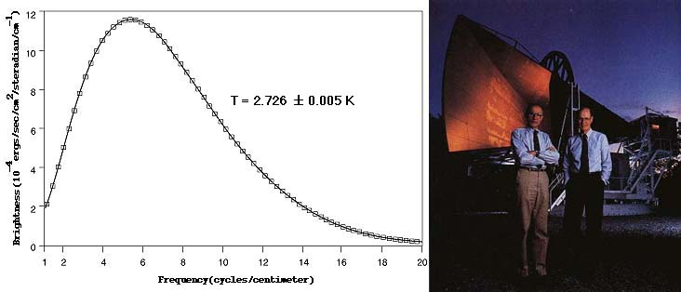
二、绝对黑体和黑体辐射的基本规律
3、黑体辐射的实验定律
以上两定律的应用
1965年，3K微波背景辐射的发现，是大爆炸理论的有力论据。两位发现者：彭齐亚斯和威尔逊因此获得了1978年诺贝尔物理学奖。
1989年，利用卫星(COBE，Cosmic Background Explorer)进一步测得了
宇宙背景温度为：T = 2.726K

Slide 17


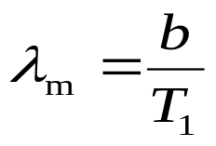
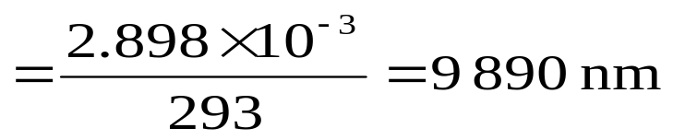
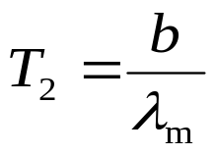
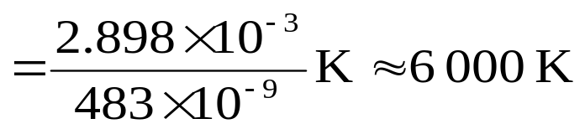
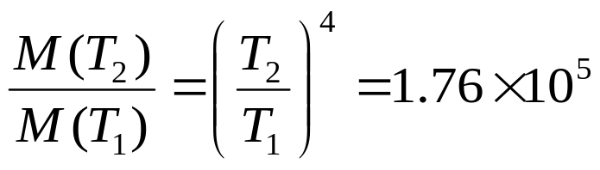
例15-1: 1）温度为 的黑体，其单色辐出度的峰值所对应的波长是多少？
2) 太阳的单色辐出度的峰值波长 ，估算太阳表面的温度.
3）以上两辐出度之比为多少？
解：
由维恩位移定律：
T λ_{m} = b
1）
2）
由斯特藩 - 玻耳兹曼定律：
M (T ) = σT ⁴
3）

Slide 18
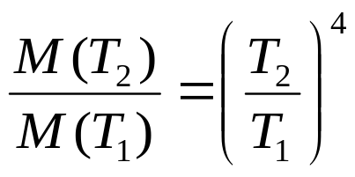
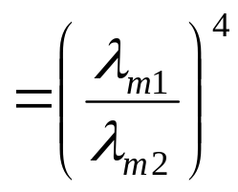
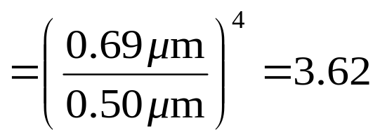
例15-2: 在加热黑体的过程中，其单色辐出度的峰值波长由0.69μm变化
到0.50μm，求辐出度改变为原来的多少倍？
解：
维恩位移定律：
T λ_{m} = b
M (T ) = σT ⁴
斯特藩 - 玻耳兹曼定律：

Slide 19

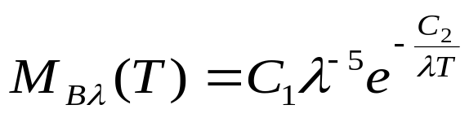
三、经典物理遇到的困难
黑体辐射的理论研究涉及热力学、统计物理学和电磁学，因而成为19世纪末物理学家研究的中心问题之一。
许多物理学家都企图从经典理论导出黑体的单色辐出度的理论公式，但始终得不到满意的结果。
1、维恩公式(1896)
短波方向与实验符合较好，
在长波范围内与实验不符
λ

Slide 20
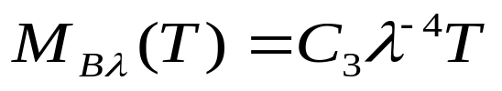
三、经典物理遇到的困难
黑体辐射的理论研究涉及热力学、统计物理学和电磁学，因而成为19世纪末物理学家研究的中心问题之一。
许多物理学家都企图从经典理论导出黑体的单色辐出度的理论公式，但始终得不到满意的结果。
2、瑞利—金斯公式
(1900-1905)
紫外灾难
长波段与实验曲线符合得很好，
但在短波段严重偏离。
λ

Slide 21
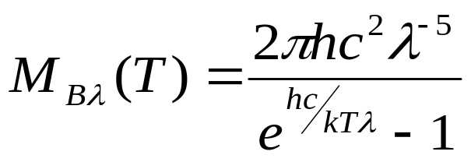
三、经典物理遇到的困难
3、普朗克公式(1900)
实验结果
维恩线
瑞利－金斯线
普朗克线
普朗克常数：
h = 6.6260755×10⁻³⁴ J·s
λ
鲁本斯（Rubens）把这 “幸运地猜出来的内插公式”
同最新的实验结果比较发现：在全波段与实验结果惊人的符合

Slide 22

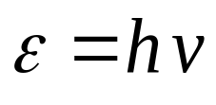

四、普朗克能量子假说
普朗克公式当时完全是参照实验结果凑出来的，
它的物理解释是什么呢？
普朗克又紧张工作了两个月，他终于发现，要对这个公式
作出合理的解释，唯一的出路是作出一个大胆的假设：
辐射黑体中分子和原子的振动可视为线性谐振子，这些线性谐振子可以发射和吸收辐射能。这些谐振子只能处于某些分立的状态，在这些状态下，谐振子的能量不能取任意值，只能是某一最小能量ε 的整数倍，即：
n为整数，称为量子数
对频率为ν 的谐振子, 最小能量 ε 为:
ε 称为能量子 Quantum of Energy

Slide 23

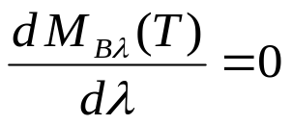
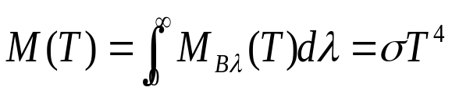
四、普朗克能量子假说
普朗克从这些假设出发可以得到他的黑体辐射公式：
1、普朗克假说圆满地解释了绝对黑体的辐射问题。
2、从普朗克公式可导出斯特藩⎯玻耳兹曼定律，维恩公式，
维恩位移定理、瑞利—金斯公式。
1)
维恩位移定律
T λ_{m} = b
2)
斯特藩-玻尔兹曼定律
M (T ) = σT ⁴

Slide 24
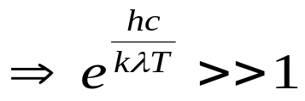

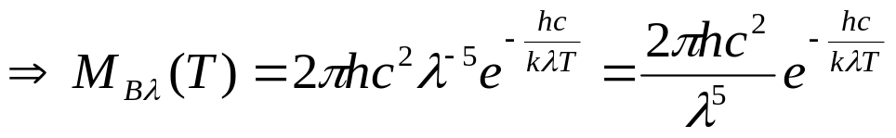
四、普朗克能量子假说
普朗克从这些假设出发可以得到他的黑体辐射公式：
1、普朗克假说圆满地解释了绝对黑体的辐射问题。
2、从普朗克公式可导出斯特藩⎯玻耳兹曼定律，维恩公式，
维恩位移定理、瑞利—金斯公式。
3)
维恩公式

Slide 25
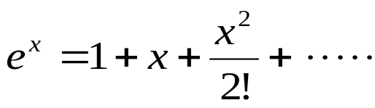

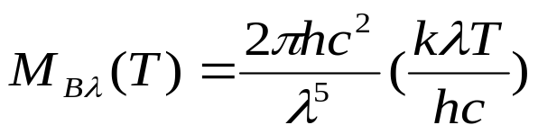

四、普朗克能量子假说
普朗克从这些假设出发可以得到他的黑体辐射公式：
1、普朗克假说圆满地解释了绝对黑体的辐射问题。
2、从普朗克公式可导出斯特藩⎯玻耳兹曼定律，维恩公式，
维恩位移定理、瑞利—金斯公式。
4)
瑞利-金斯公式
普朗克能量子假说取得了圆满的成功

Slide 26
四、普朗克能量子假说
普朗克后来又为这种与经典物理格格不入的观念深感不安， “经典理论给了我们这样多有用的东西，因此，必须以最大的谨慎对待它，维护它……除非绝对必要，否则不要改变现有的理论” 。只是在经过十多年的努力证明任何复归于经典物理的企图都以失败而告终之后，他才坚定地相信h 的引入确实反映了新理论的本质。
1918年他荣获诺贝尔物理学奖
意义
1、首次提出微观粒子的能量是量子化的，
打破了经典物理学中能量连续的观念。
2、打开了人们认识微观世界的大门,
在物理学发展史上起了划时代的作用.
爱因斯坦评价：
“这一发现成为 20 世纪整个物理研究的基础，从那时起，
几乎完全决定了物理学的发展”。

Slide 27
同学们再见！

